Slide 1
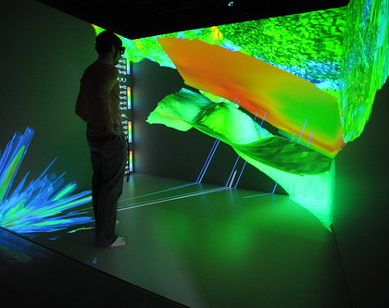
Immersive lab
Deze foto van Onbekende auteur is gelicentieerd onder CC BY

Slide 2
Immersive Lab Template
Basic

Slide 3
Intro
In dit hoofdstuk leer je hoe je mediabestanden kunt gebruiken met de TouchDesigner Immersive Lab Template.

Slide 4
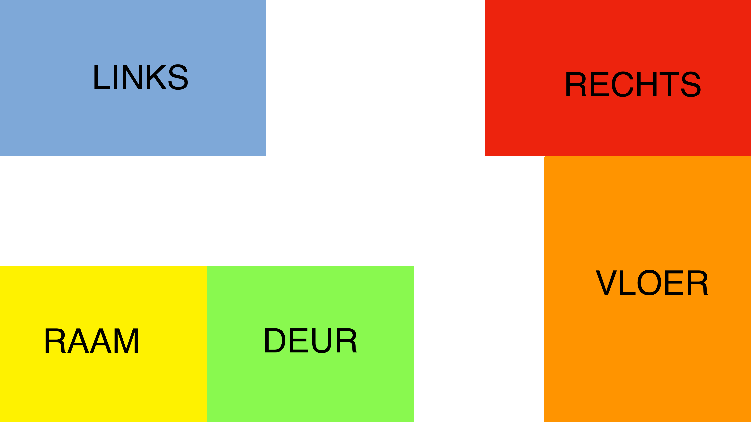
Immersive lab

Slide 5
Getting started
Download en installer TouchDesginer (https://derivative.ca/download)
Gratis licentie is genoeg
Download Immersive Lab template.
https://github.com/Rauleal/HvA_Immersive_Lab
Zet alles om 1 map

Slide 6
Touchdesigner
Belangrijker Key board shortcuts:
P = parameterbox aan/uit
U = up. Als je te vaak op een container geklikt hebt. Kun je zo weer terug
Ctrl + z / Apple + Z = undo als je iets gedaan hebt wat je niet wilt
Beginnerscursus:
https://www.youtube.com/watch?v=Z_WfldiO6HI&list=PLFrhecWXVn5862cxJgysq9PYSjLdfNiHz&ab_channel=bileamtschepe%28elekktronaut%29

Slide 7
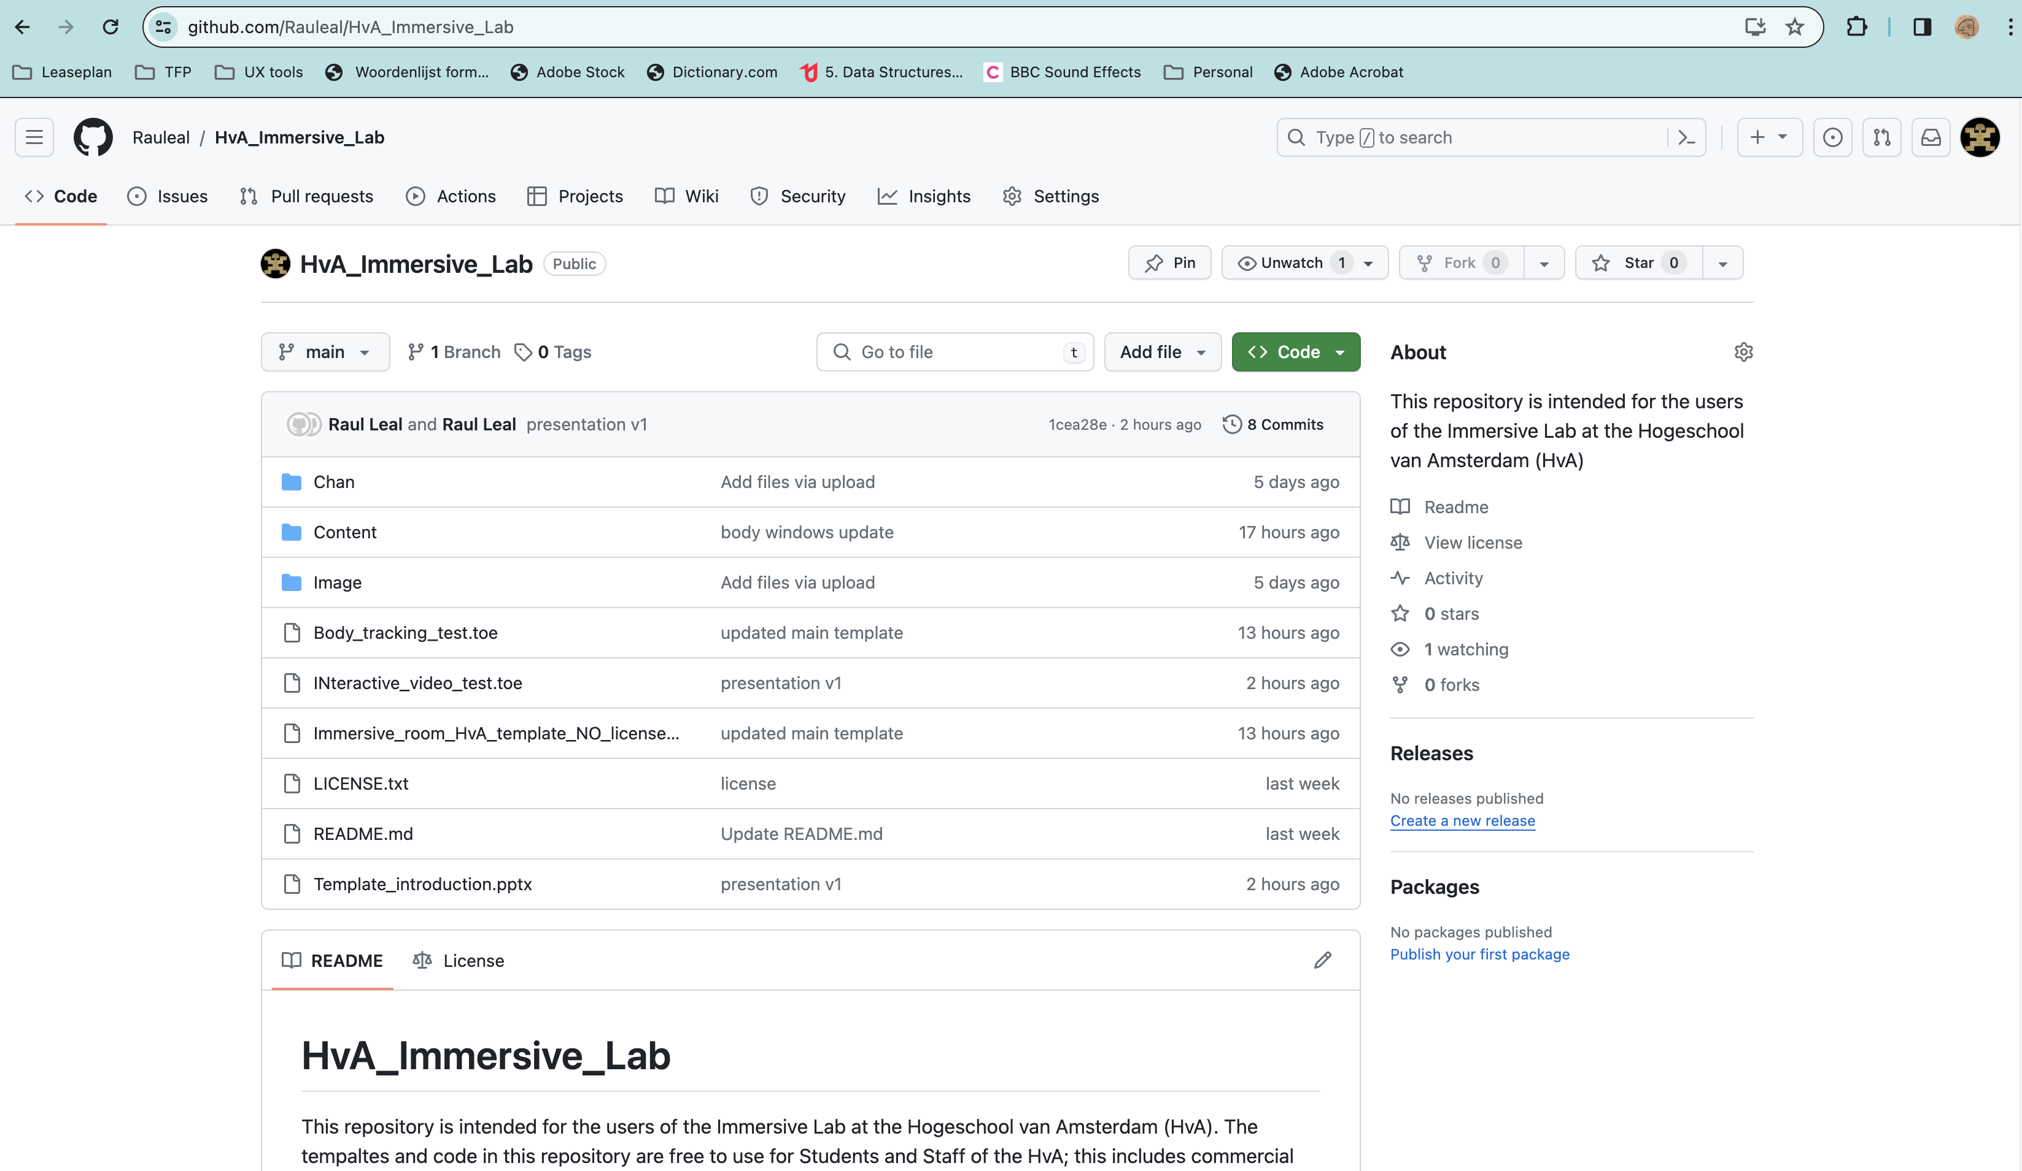

Git Repository
https://github.com/Rauleal/HvA_Immersive_Lab

Slide 8
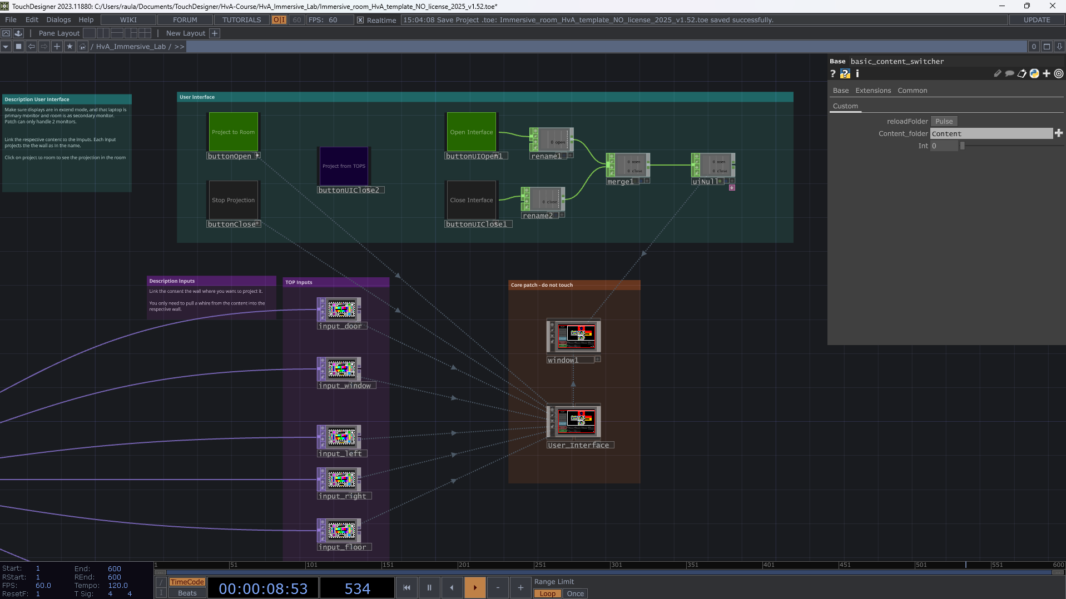
Basic Interface
Click op Open Interface

Slide 9
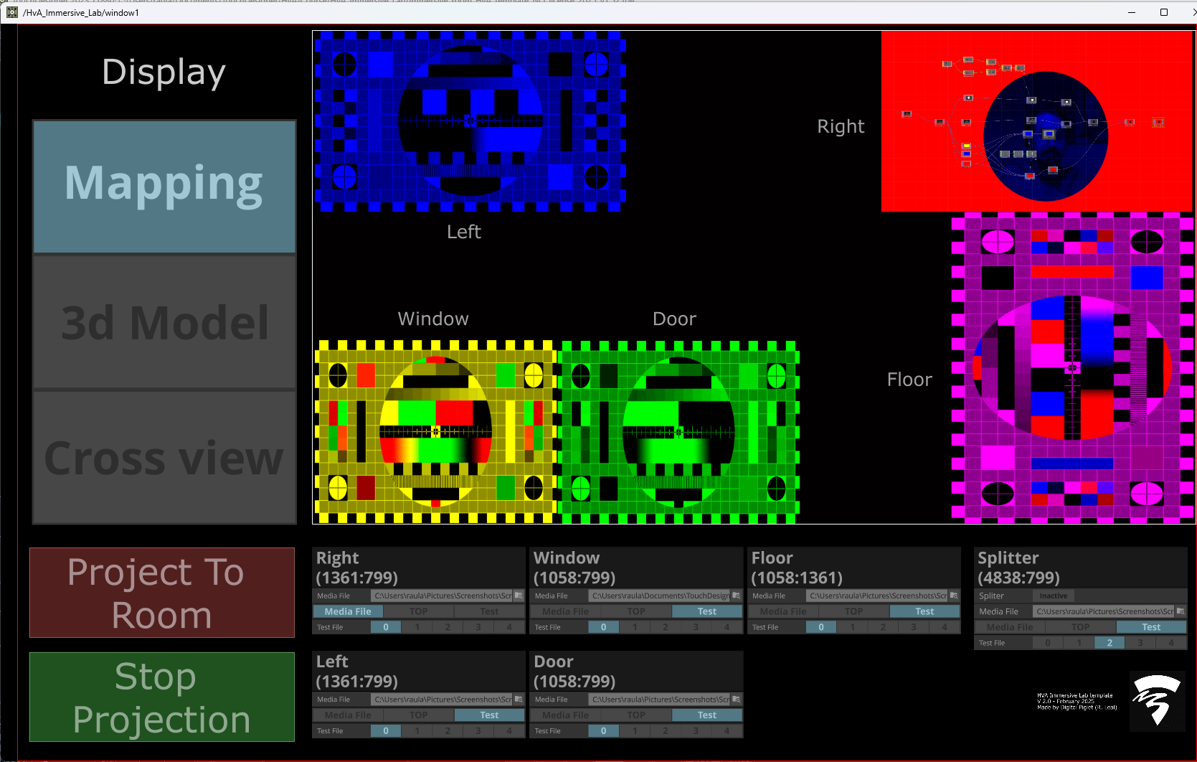
Load Media Files
Selecter MediaFile bestand
Selecter MediaFile knop/source

Slide 10
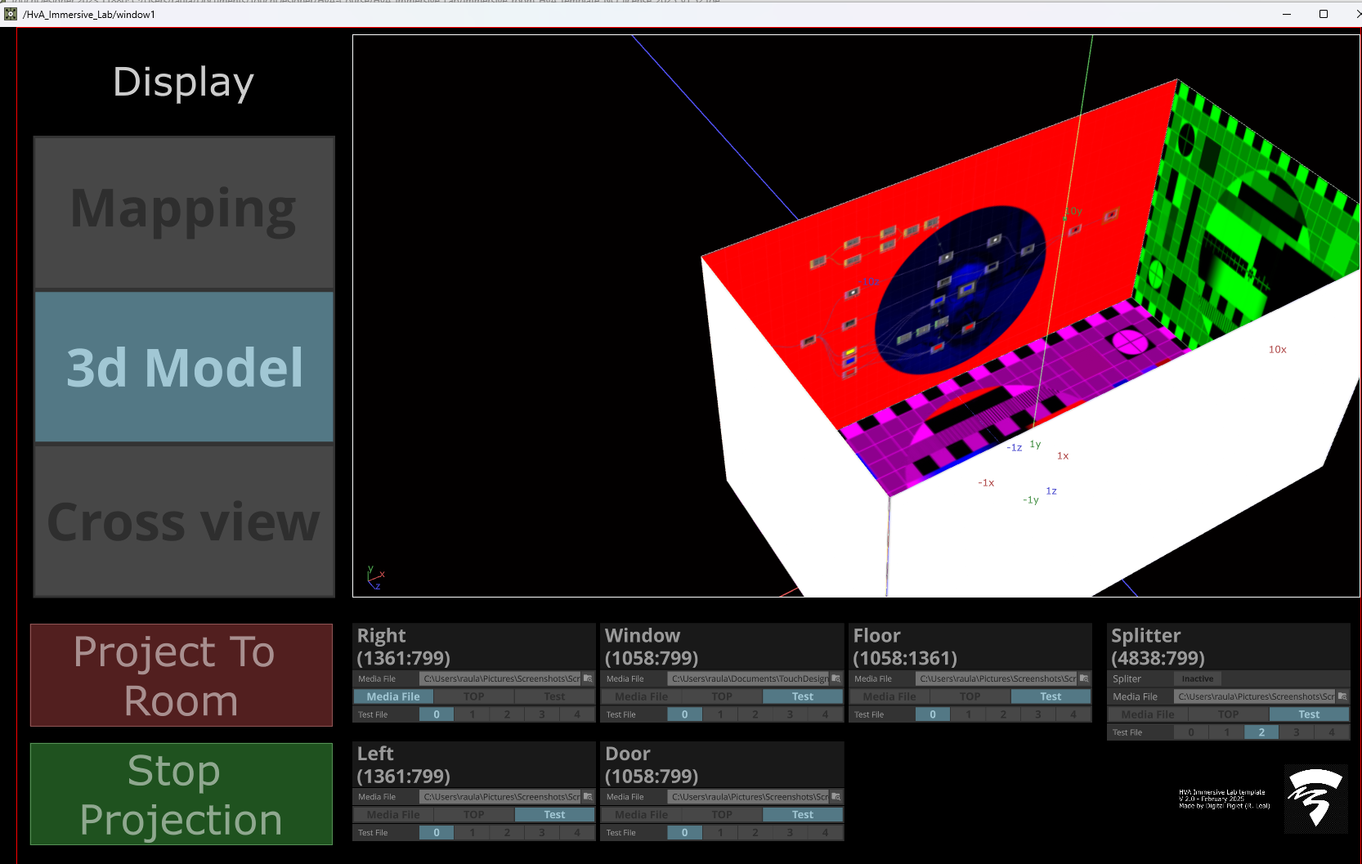
3d model view

Slide 11
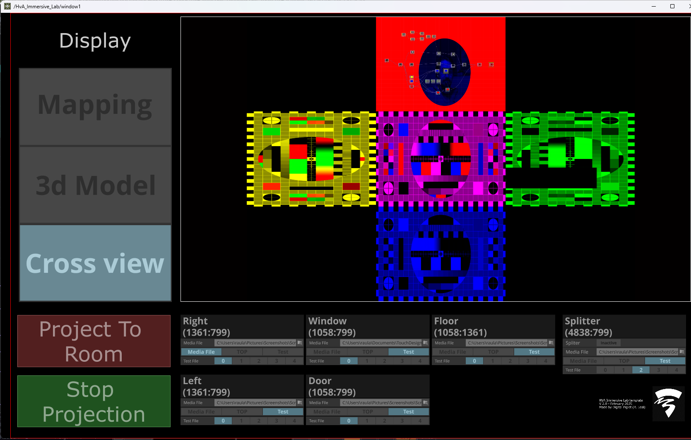
Cross view

Slide 12
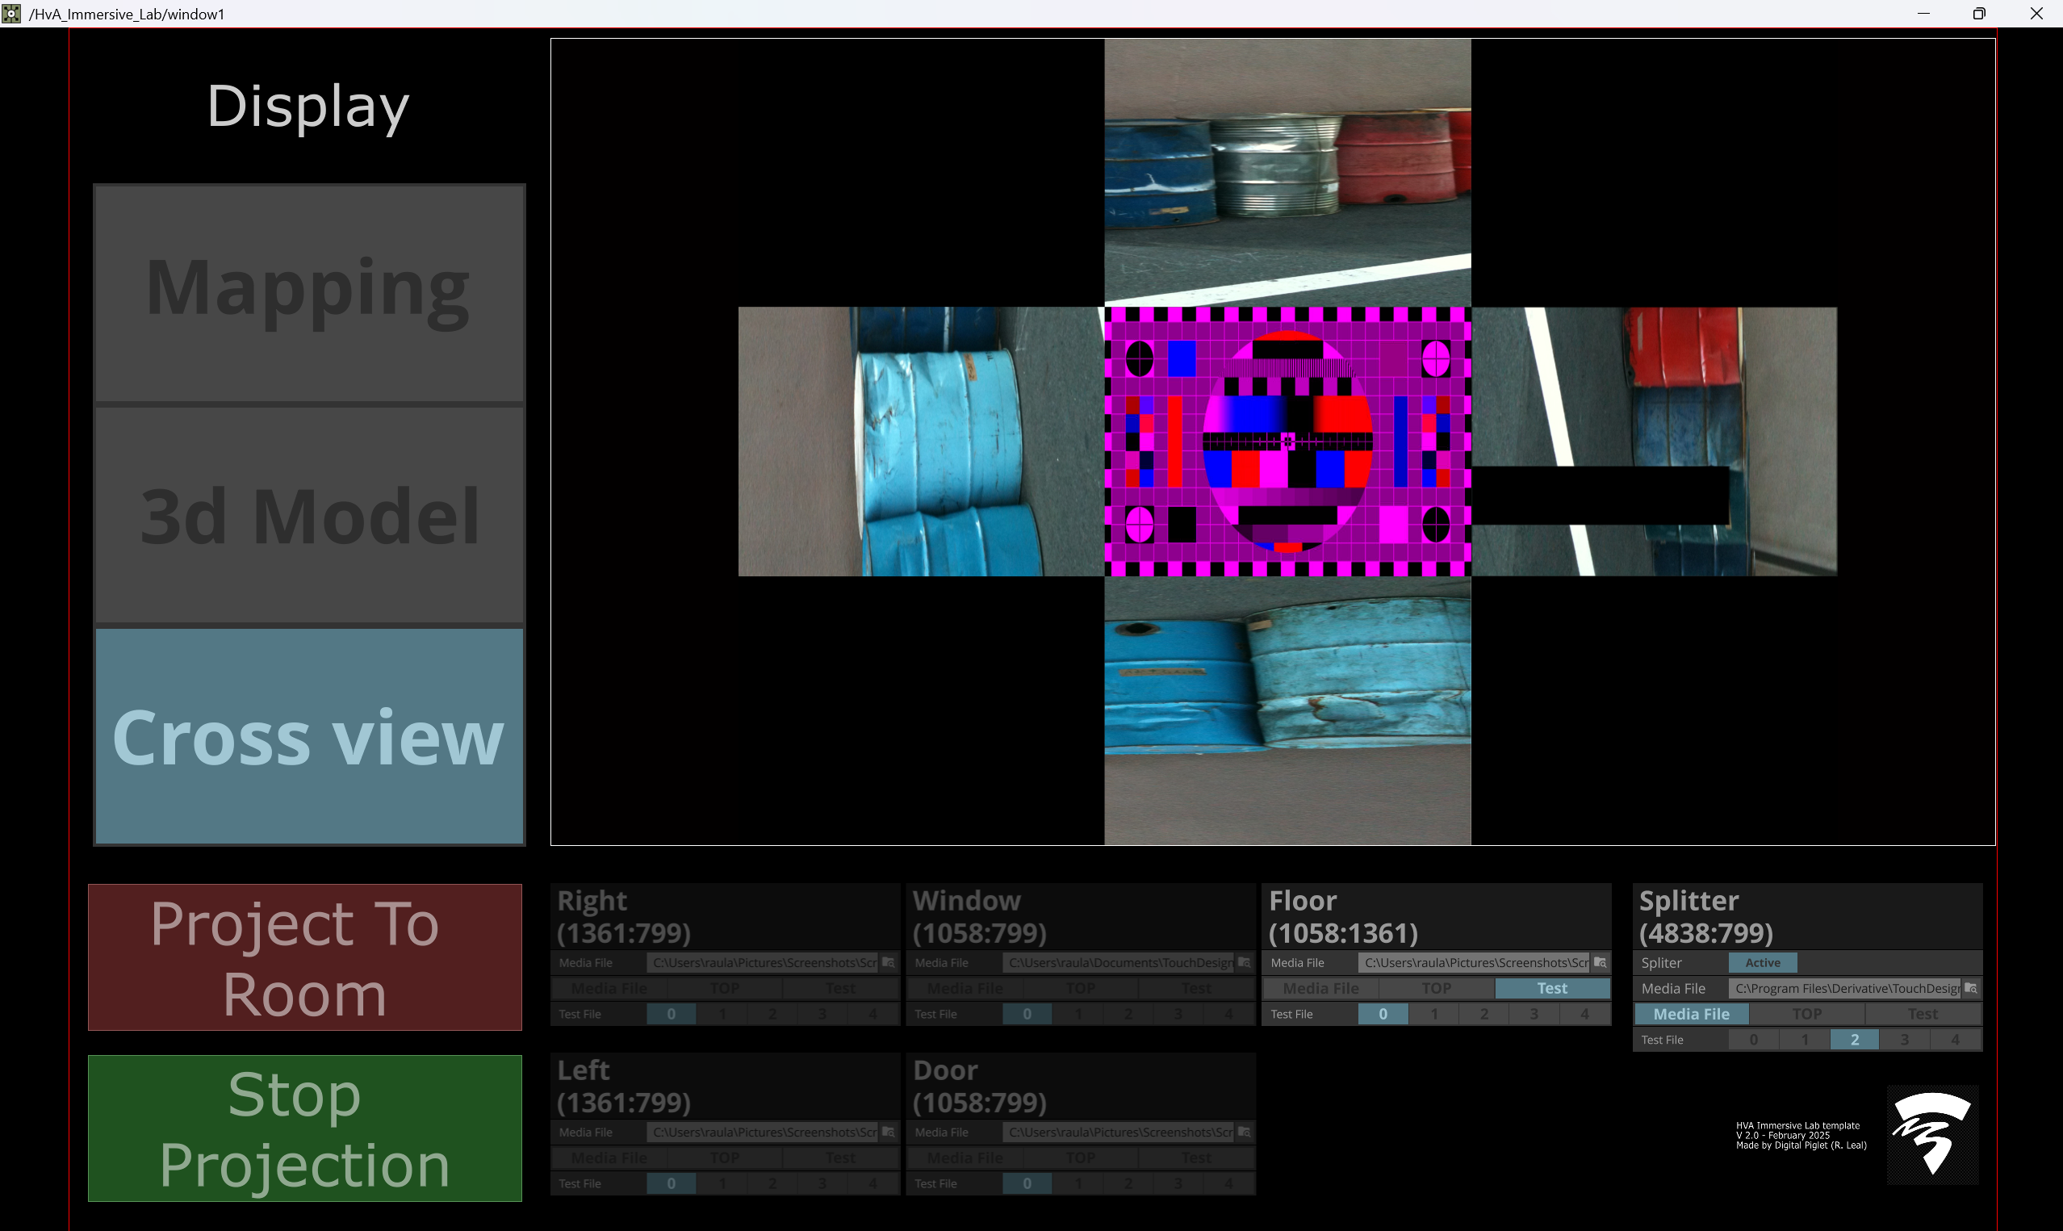
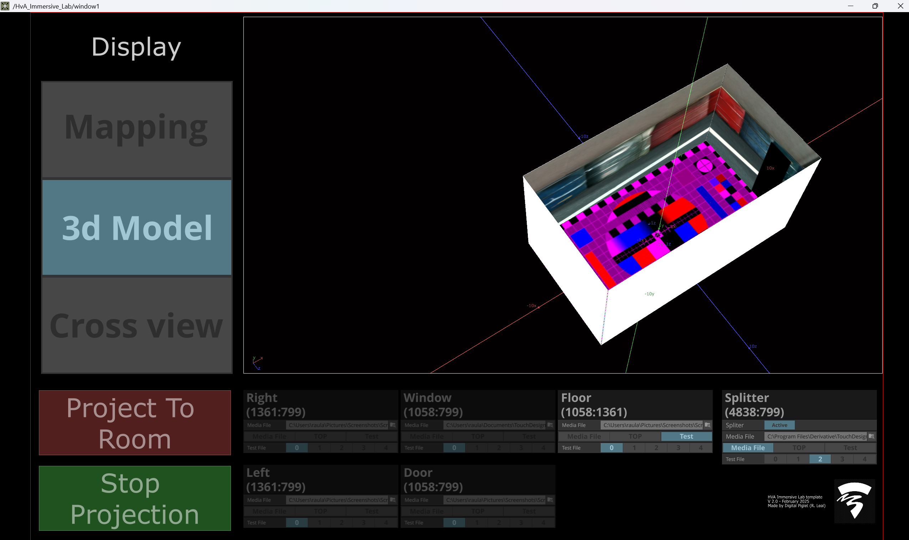
Wall Splitter
Zet splitter op “active”
Selecter MediaFile knop/source
Selecter MediaFile bestand

Slide 13
Immersive Lab Template
Advanced I

Slide 14
Intro
In dit hoofdstuk leer je hoe je TouchDesigner kunt gebruiken als bron van content voor het Immersive Lab.
Dit is relevant als je:
Je content wilt modificeren met TouchDesigner.
Je content in TouchDesigner wilt maken.
Je content interactief (met TD) wilt maken.

Slide 15
Opzet Touchdesigner Template
Makkelijk te verwisselen
Real time. Geen renderriing
Sensor
Content
Content
Content
Content
Content
Screen/
beamer
Screen/
beamer
Screen/
beamer
Screen/
beamer
Screen/
beamer

Slide 16
Opzet Touchdesigner Template
Makkelijk te verwisselen
Real time. Geen renderriing
Sensor
Content
Splitter
Screen/
beamer
Screen/
beamer
Screen/
beamer
Screen/
beamer
Screen/
beamer

Slide 17
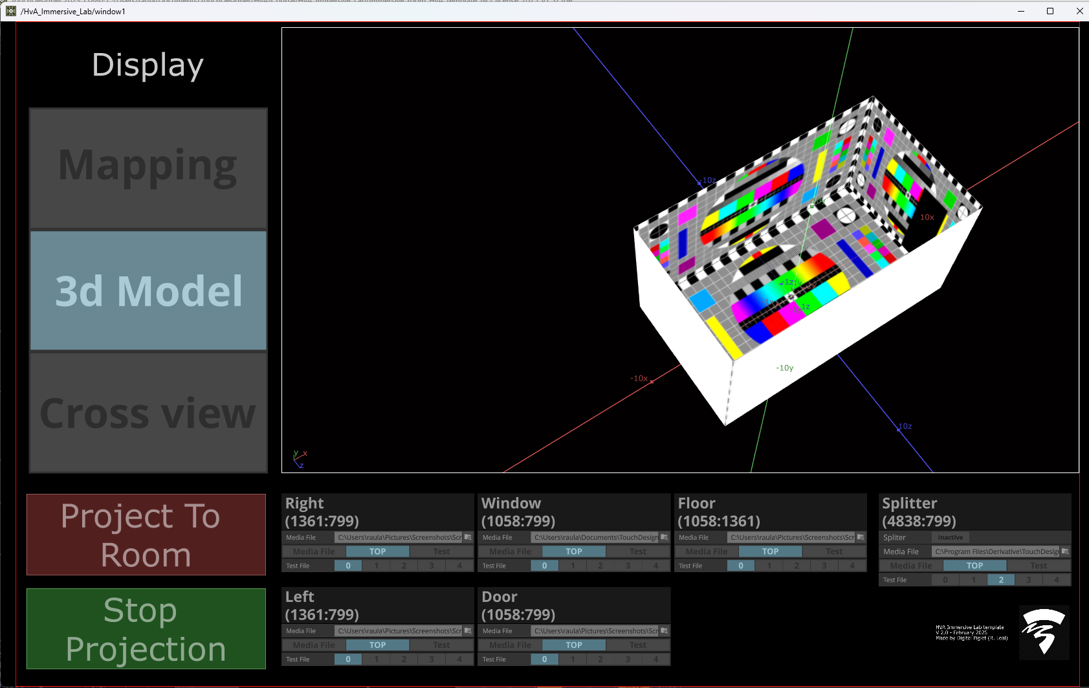
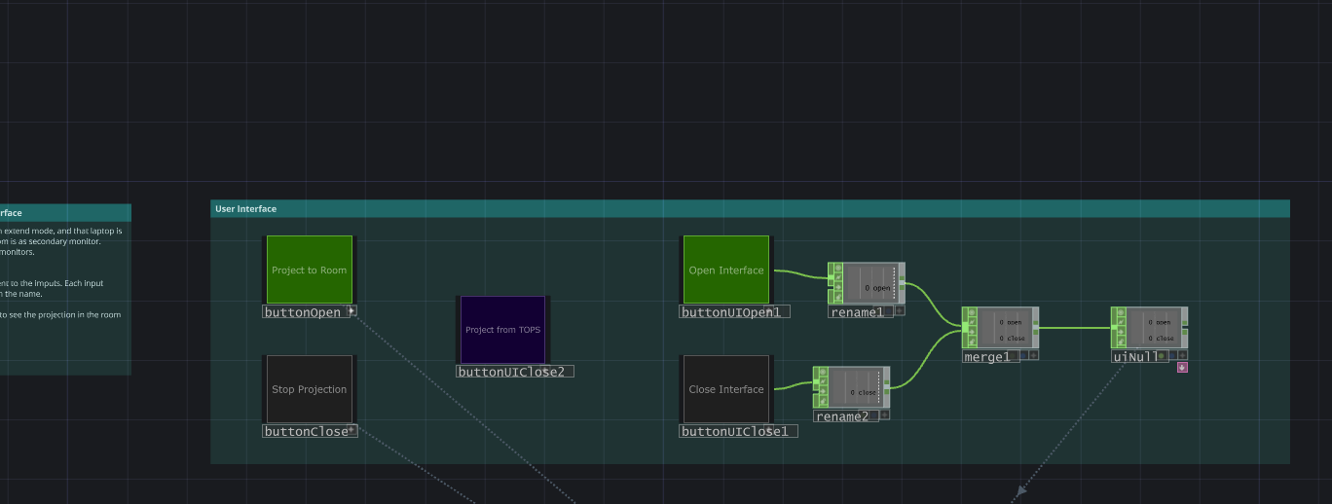
Set TOP als source

Slide 18
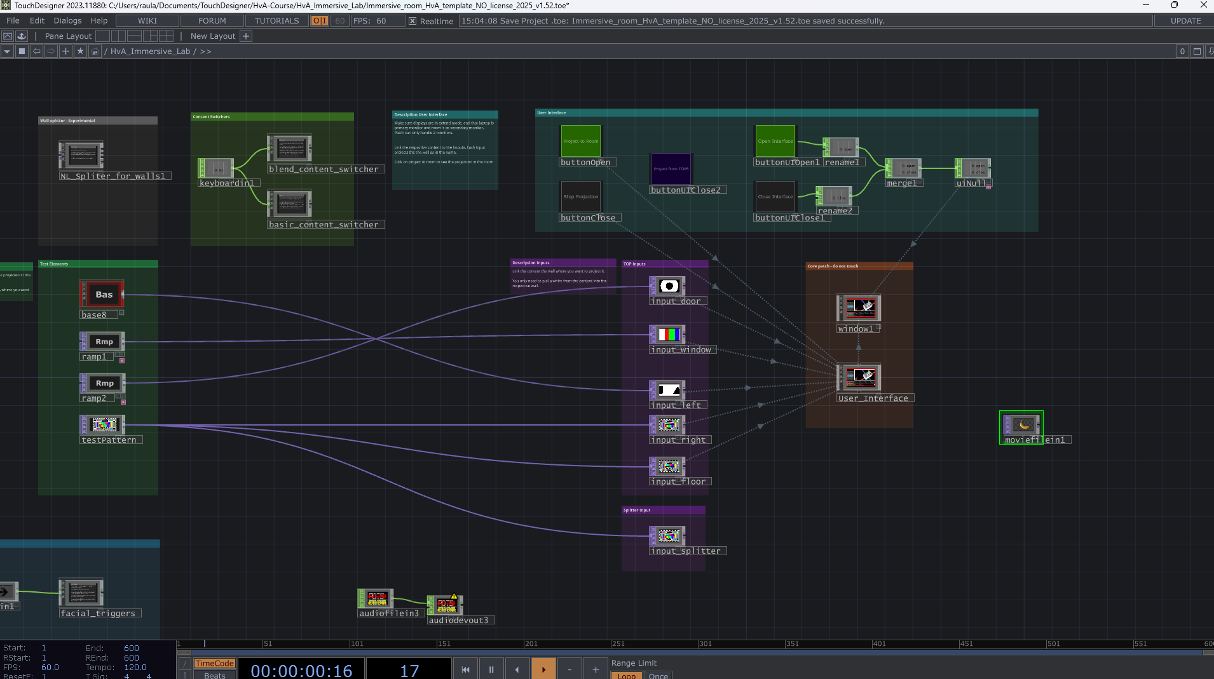
Input sources

Slide 19
Content Switcher
Nu gaan we een content switcher maken:
De switch gebeurt met het toetsenbord (toets 1).

Slide 20
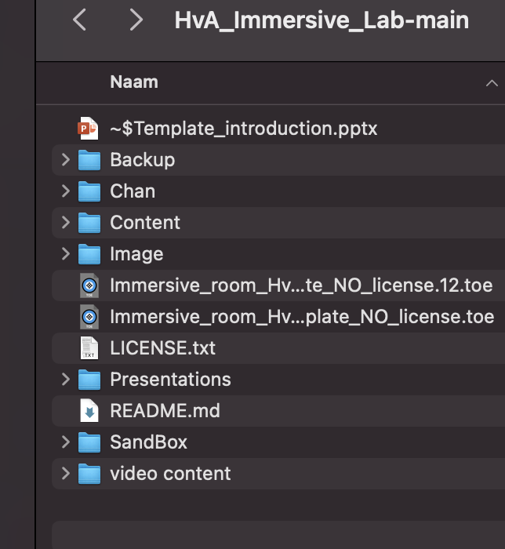
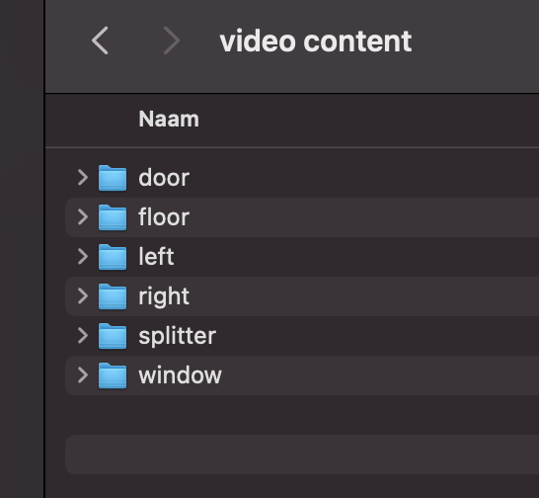
Content klaarzetten
Ze je bestanden in de map video content

Slide 21
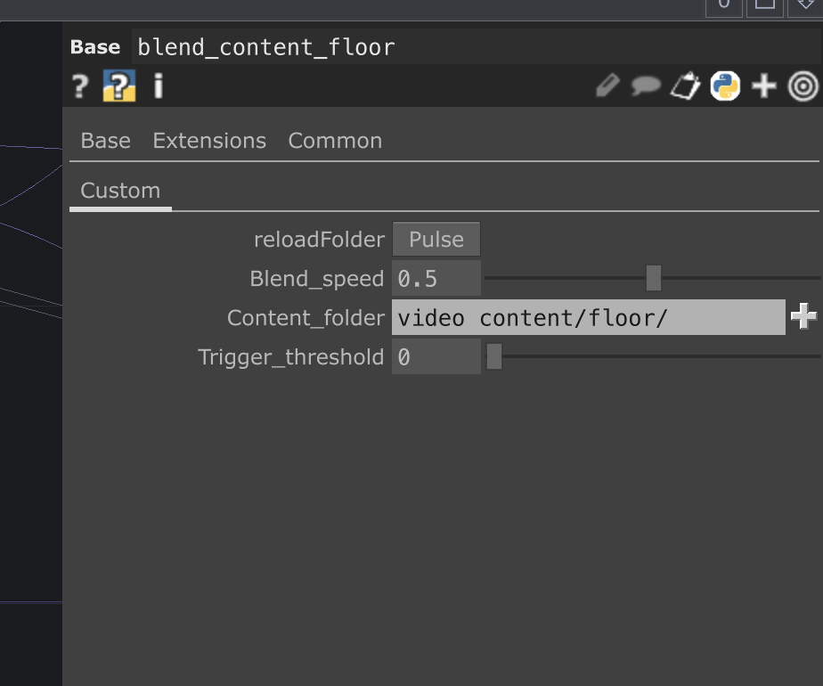
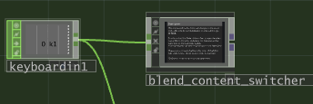
Altijd als je file start. Eerst de content in de nodes laden.
Selecteer node
Blend_content_floor (of ander gedeelte)
In de parameterbox: - typ de mapnaam waar de content is opgeslagen.
-Klik vervolgens op Pulse bij Reload Folder om de inhoud te vernieuwen.
Window, door, left, right, floor
En
Splitter (als je 1 video over meerdere muren wilt)

Slide 22
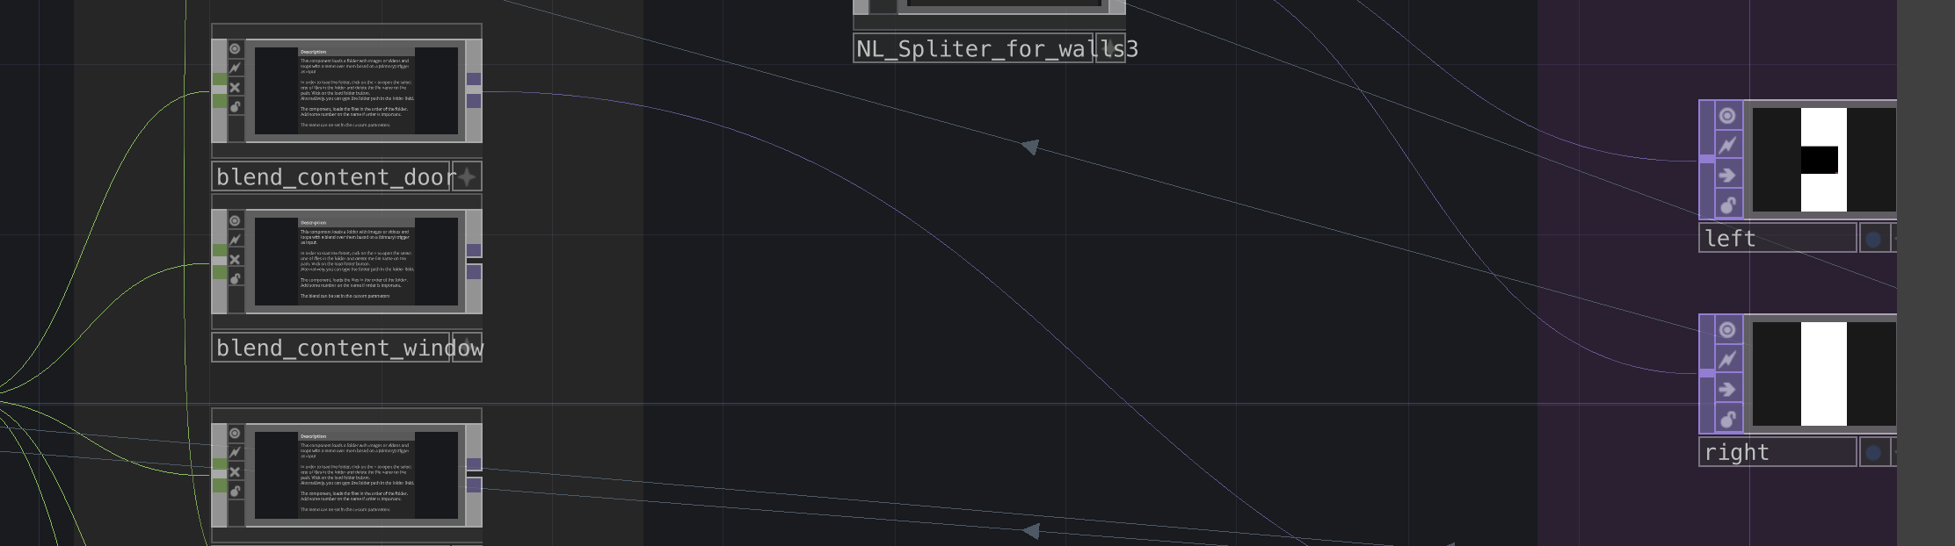
Verbinden nodes
Zorg dat de juiste content nodes met de juiste inputs voor de muren zijn verbonden
Click & drag om te verbinden

Slide 23
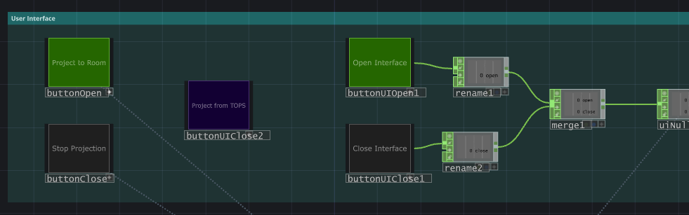
Afspelen
Nu kan je de content met de Interface testen
Of direct naar de ruimte projecteren

Slide 24
Immersive Lab Template
Advanced II - Interactieviteit

Slide 25
Immersive tech input output
INPUT
PROCESS
OUTPUT
Camera
Motion Tracking
Audio / Mic
Sensors
Data
Interfaces
Telefoon
Objecten
Videos
Vele andere
Computer software:
Unity
Touchdesigner
Unreal
MadMapper
AI tools
Ableton
3D audio
Vele andere
Headsets Projectie
Projection mapping Led Speakers
3D geluid Kinetisch objecten Geur Beeldschermen
Hologram
Robots
Data
Feedback

Slide 26

Menselijke input output
INPUT (Zintuigen)
PROCESS
OUTPUT
Dingen zien
Lezen
Geluiden horen
Spraak horen
Aanraken
Balans
Lichaamsbewustzijn
Geur
Interne organen
Voelen (temperatuur/trilling)
Praten
Geluiden maken
Schrijven
Gezichtsuitdrukking
Lichaamstaal
Beweging
Gebaren
Vastpakken/aanraken
Geur (chemisch)
Aankleden en andere uitrusting
Filteren
Gedachtes
Emoties
Gevoelens
https://www.youtube.com/watch?v=DwwfTTjjngQ&ab_channel=BobBoiko

Slide 27
Wat gaan wij gebruiken:
INPUT
PROCESS
OUTPUT
Telefoon sensors
Dmv ZIG Sim app
Videos & AUdio
Touch Designer
Gebruiken sensor data te verwerken
En video’s te triggeren
Projectieruimte en geluid

Slide 28
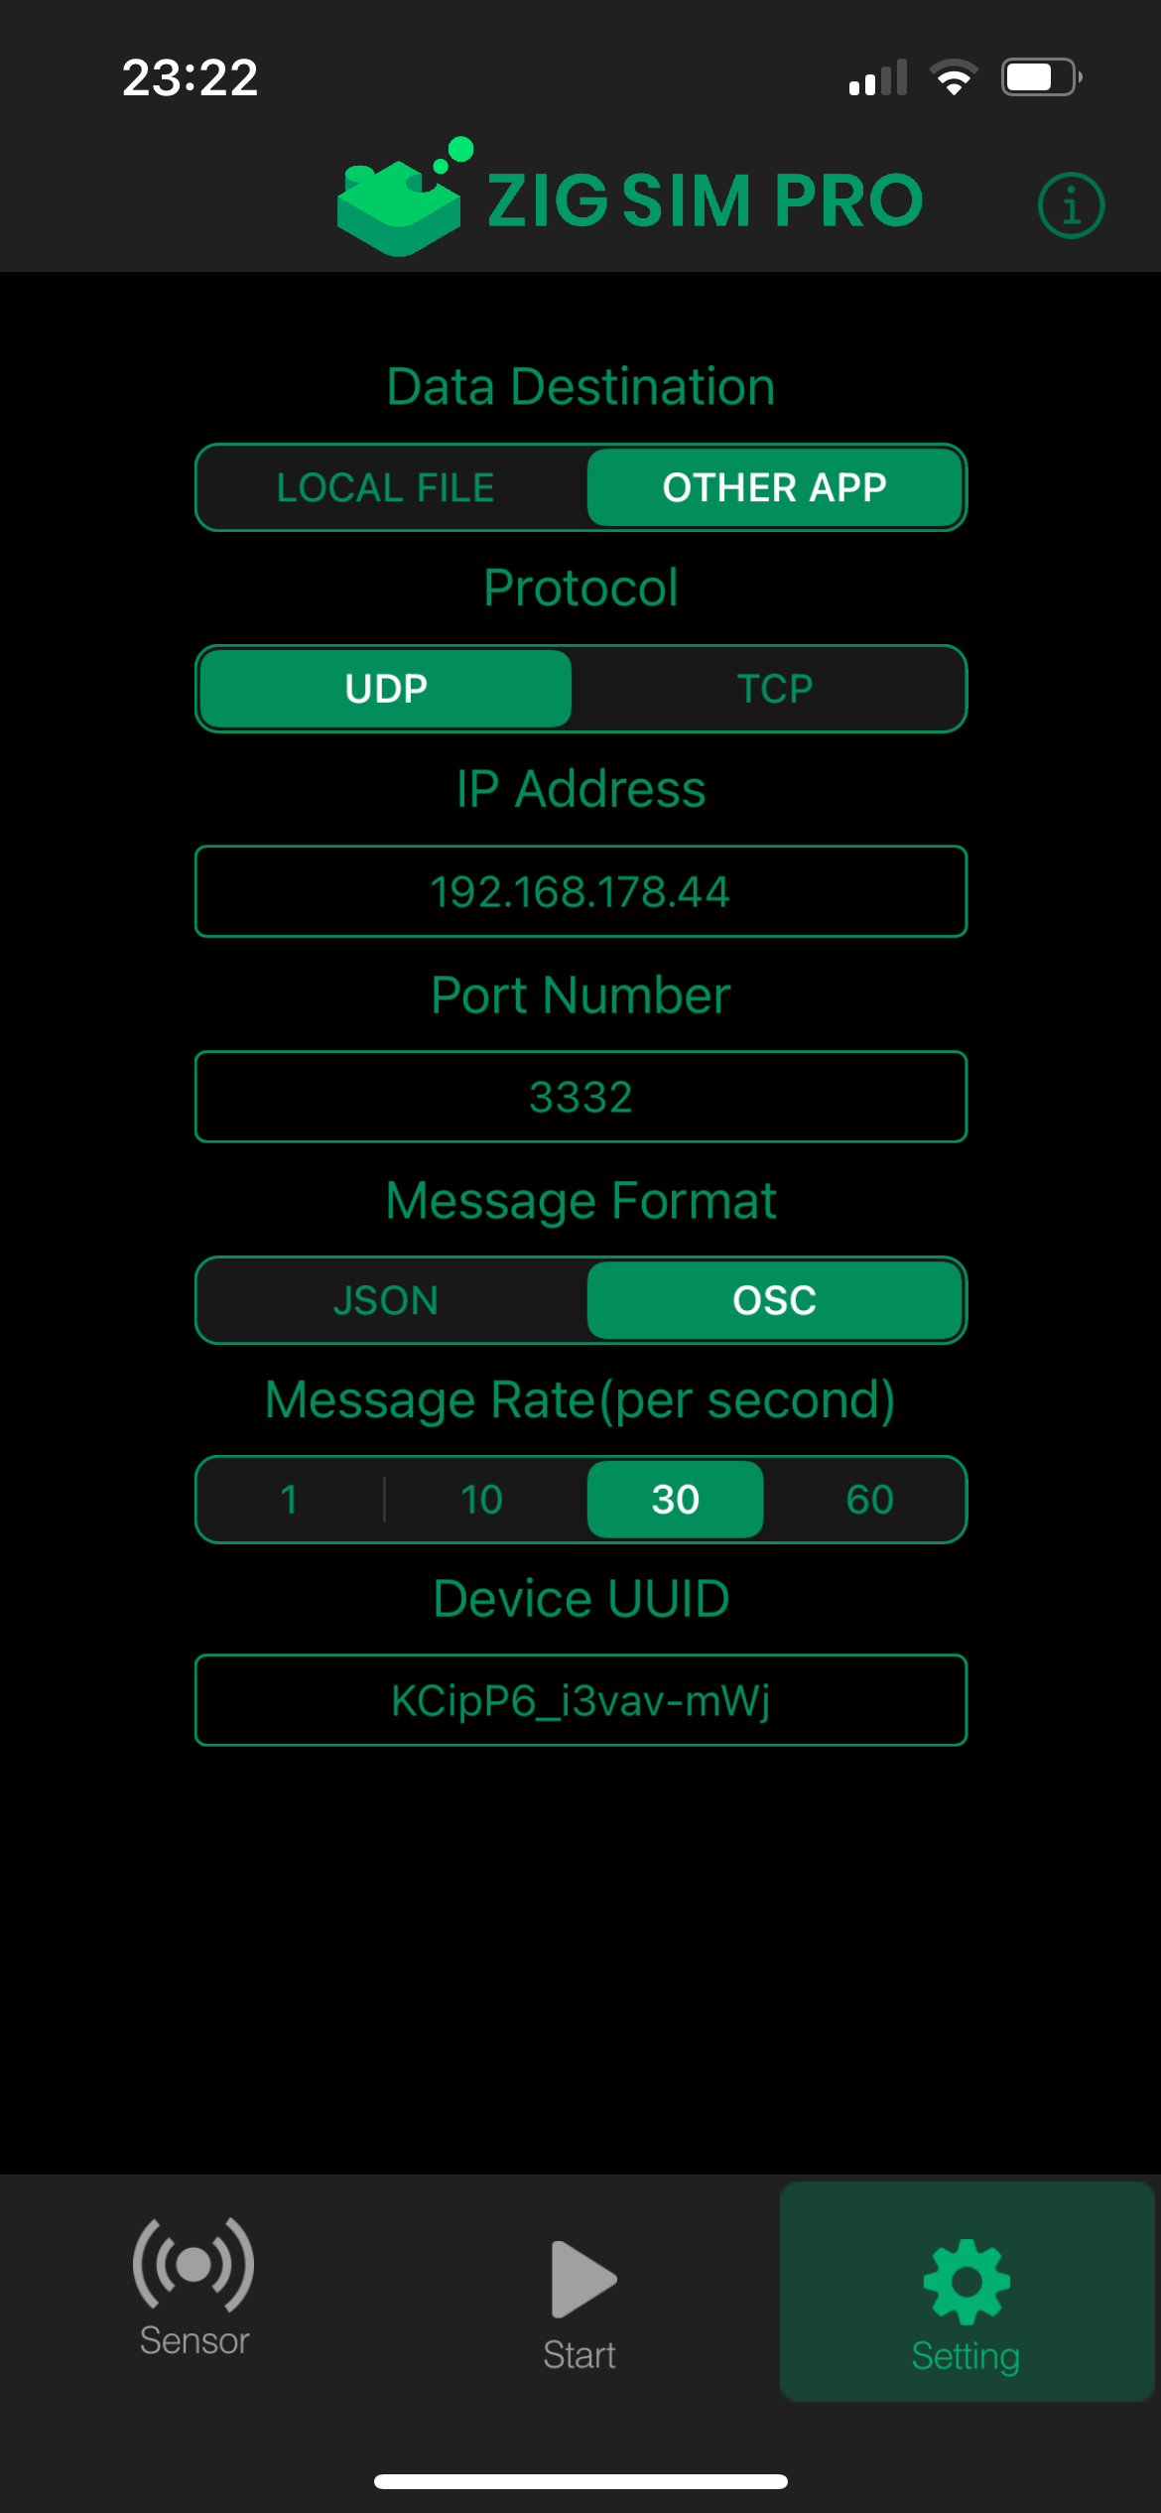
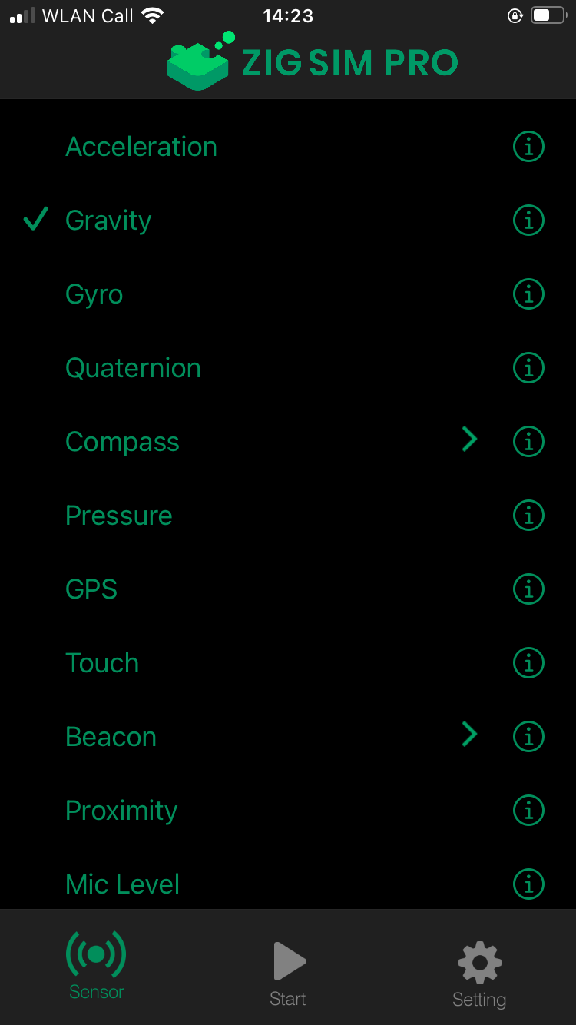
ZIG Sim
Kies welke sensor je wilt gebruiken.
Stel het IP adres van je computer in. (te zien bij wifi instellingen of ZIG indicator
Poort nummer kies je zelf. (Zorg dat app en computer hetzelfde nummer hebben)
Message format:
OSC bij touchdesigner
JSON bij ZIG indicator

Slide 29
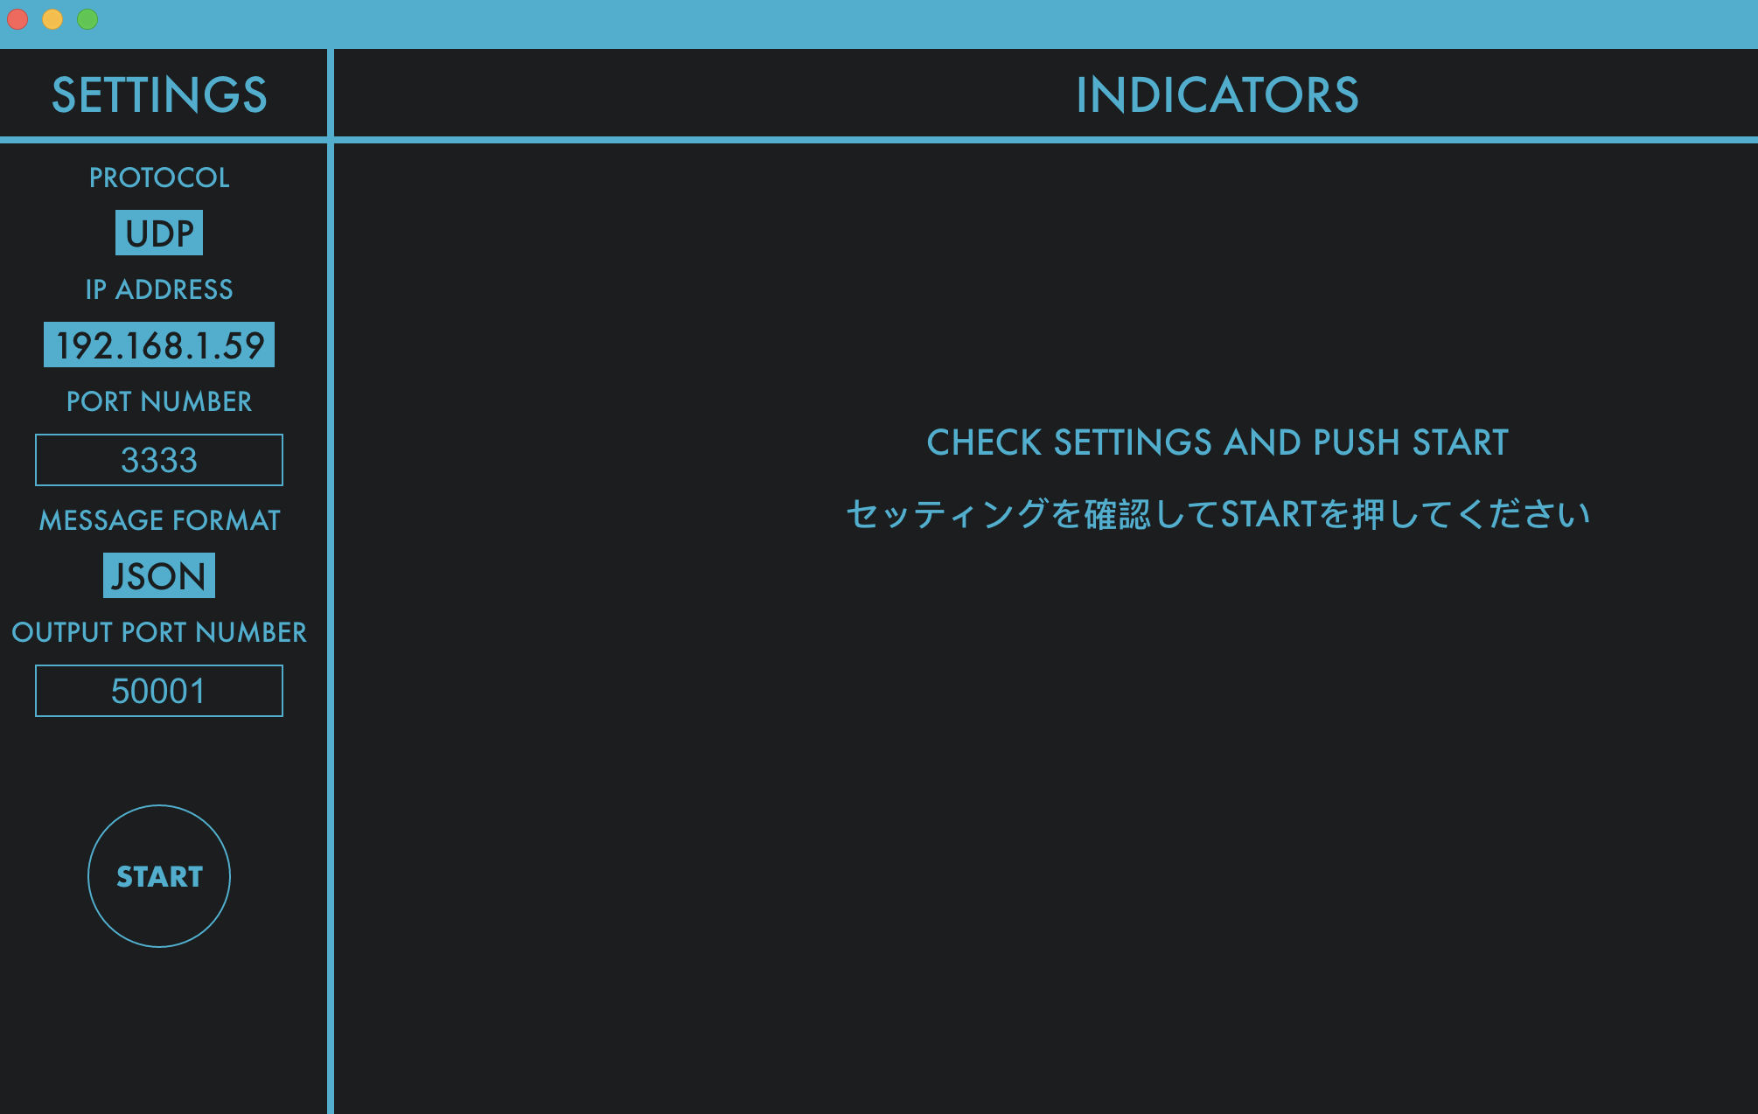
Mac en PC
Hier zie je het IP adres van je computer (ook te zien bij wifi instellingen
Poort nummer kies je zelf. (Zorg dat app en computer hetzelfde nummer hebben)

Slide 30
Input ZIG Sim App / Zig sim desktop
Phone app
https://1-10.github.io/zigsim/getting-started.html#install
Desktop
https://1-10.github.io/zigsim/tutorial.html#using-zig-indicator

Slide 31
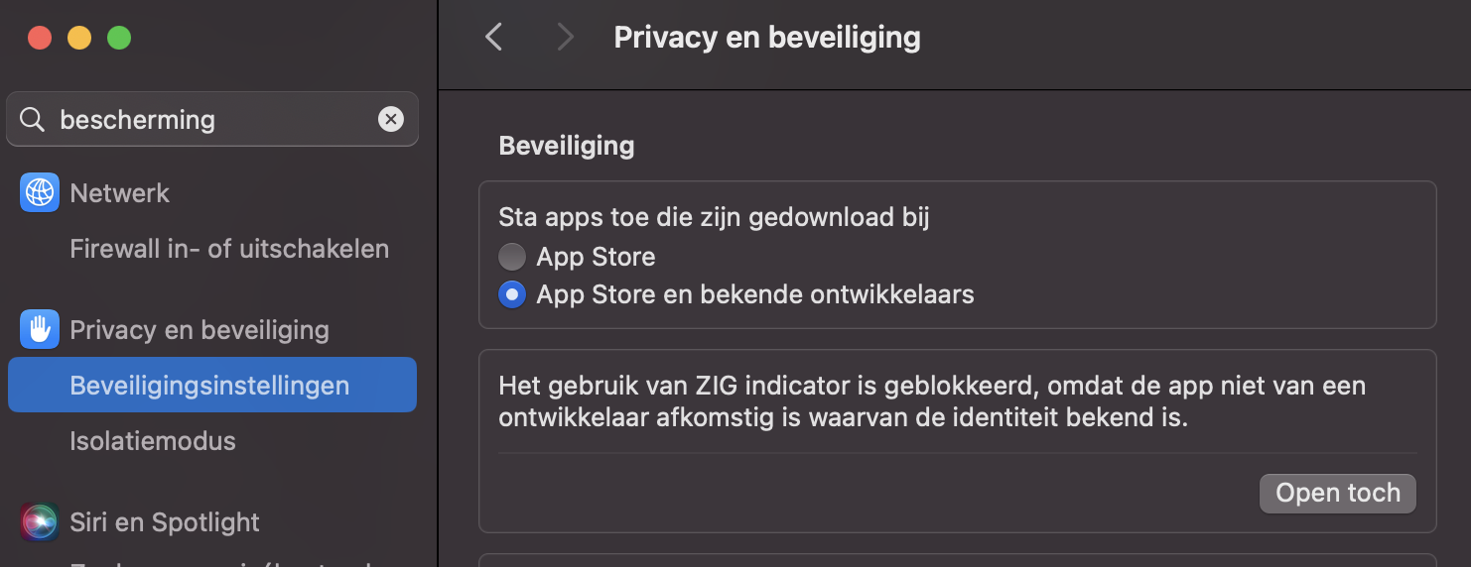
Toestemming mac, Zig Indicator

Slide 32
Instellen & testen
Download app en desktop
Geef IP adres van je computer op in ZIG sim. (Zie Zig indicator app. Of bij wifi instellingen van PC of MAC)
Kies een poort. Zorg dat telefoon en computer hetzelfde nummer hebben
Gebruik OSC protocol voor TouchDesigner. JSON voor ZIG indicator (PC/MAC)
Selecteer een sensor, en druk op start in app en desktop

Slide 33
Touchdesigner
Touchdesigner
https://derivative.ca/download
Template:
Download template en zet alles in 1 map
Beginnerscursus:
https://www.youtube.com/watch?v=Z_WfldiO6HI&list=PLFrhecWXVn5862cxJgysq9PYSjLdfNiHz&ab_channel=bileamtschepe%28elekktronaut%29

Slide 34
TouchDesigner
Zet content die je wilt gebruiken in juiste map
Selecteer container met sensor. Geef de juiste poort in (die uit de app)
Selecteer juiste kanaal. Check of trigger goed werkt
Sluit trigger aan op content
Belangrijker Key board shortcuts:
P = parameterbox aan/uit
U = up. Als je te vaak op een container geklikt hebt. Kun je zo weer terug
Ctrl + z / Apple + Z = undo als je iets gedaan hebt wat je niet wilt

Slide 35
Tutorial ZIG sim en touch designer
https://youtu.be/pwwuZj8KK6M?si=1FDtNI06D6hz5EgV
https://youtu.be/dfKfVJfy7SI?si=m3RAjZf14sFxH8wb

Slide 36
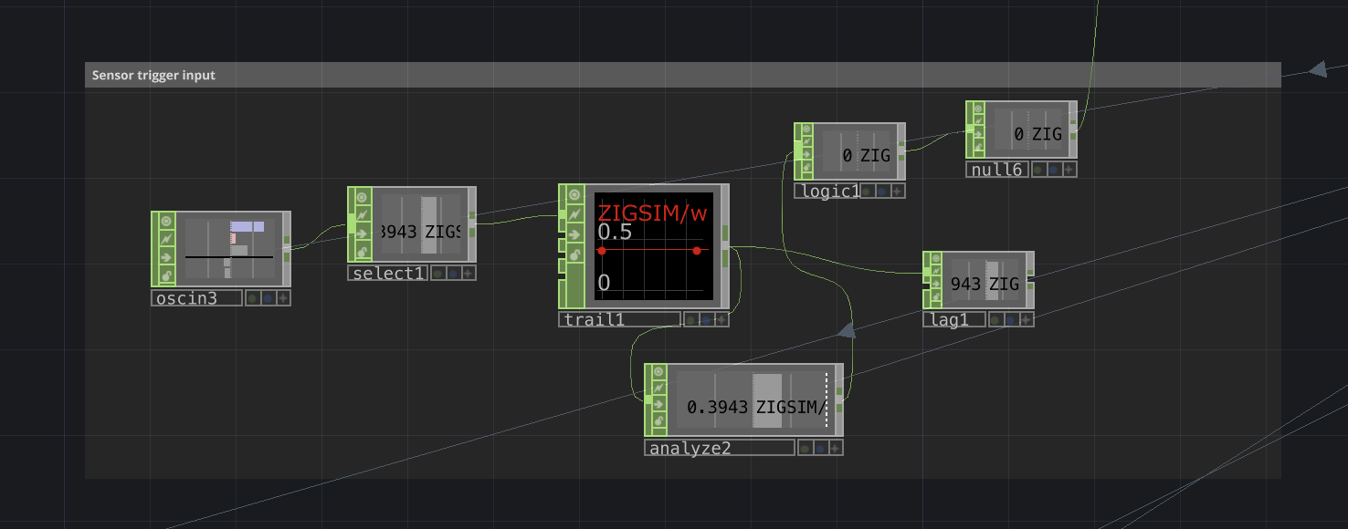
Sensor data ontvangen

Slide 37
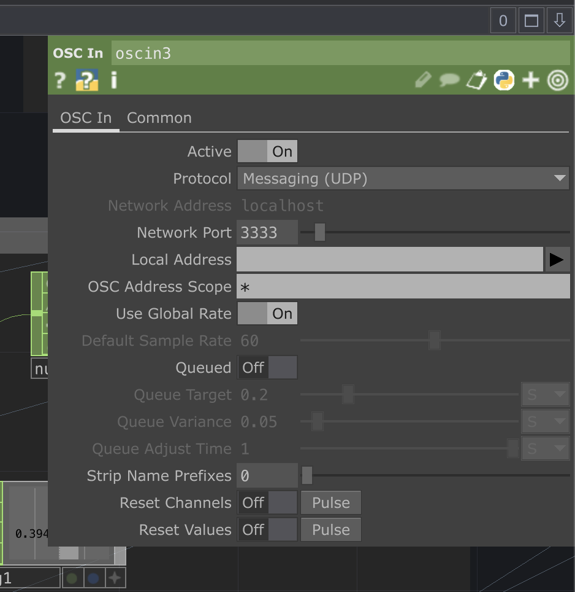
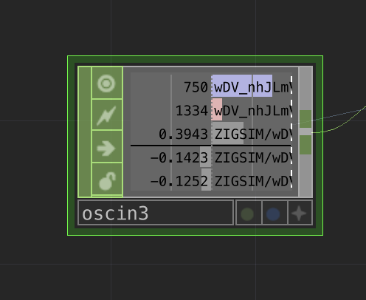
Sensor data ontvangen
Selecteer oscin3 en stel juiste poort in bij parameters (zelfde als in je ZIG sim app

Slide 38
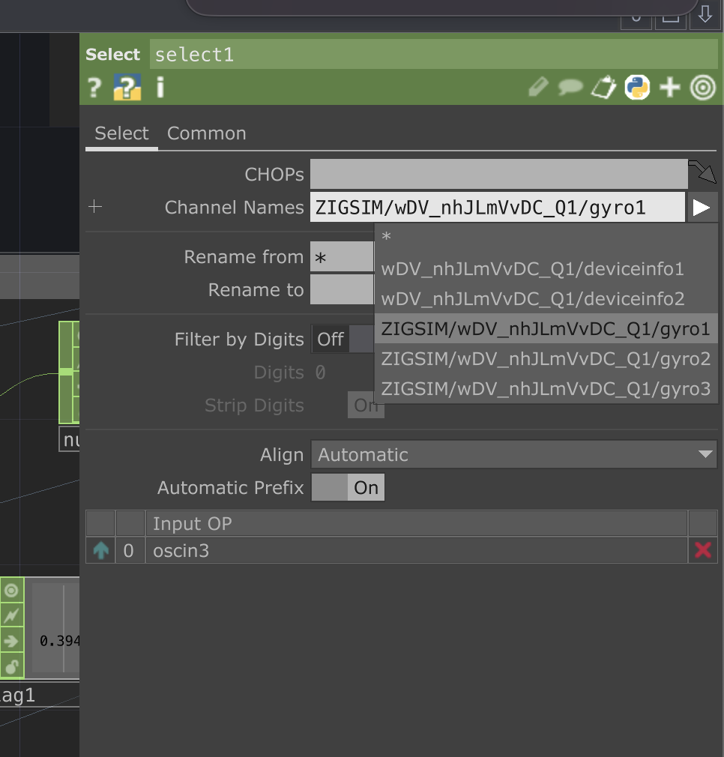
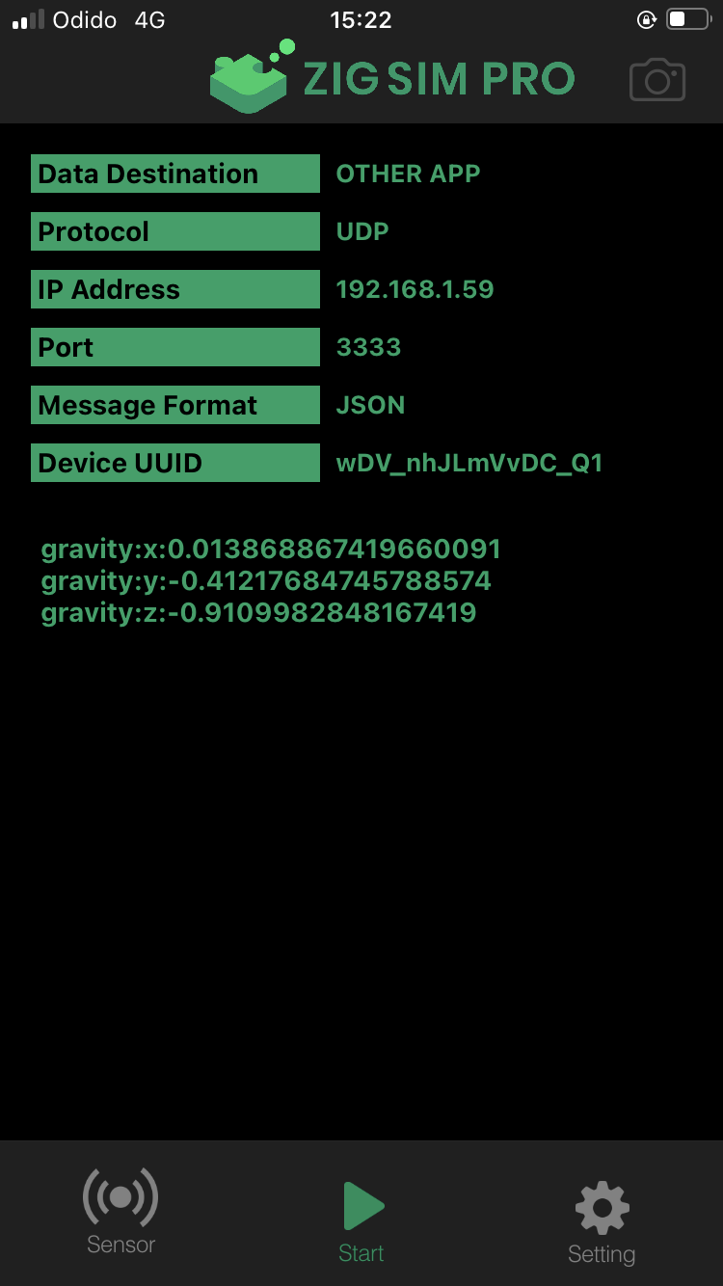
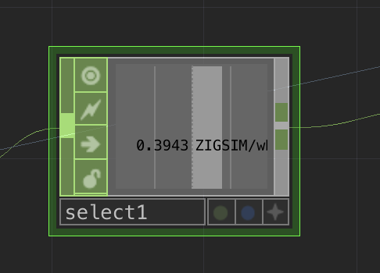
Selecteer data
Je wilt 1 kanaal kiezen. Kijk welke uitslag het beste is bij je “beweging”. De app stuurt per sensor verschillende kanalen. Klik op pijltje naast channel names

Slide 39
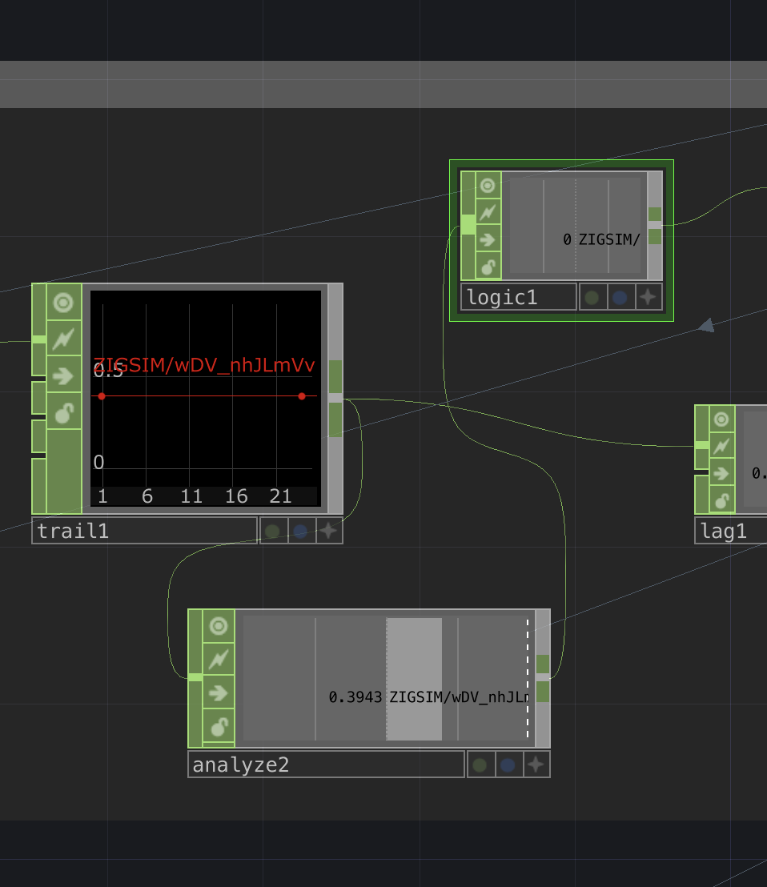
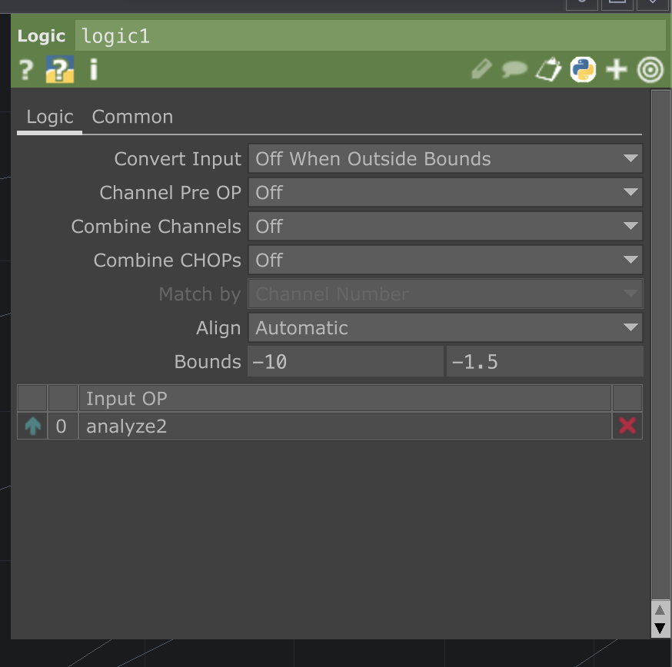
Trigger aanpassen

Slide 40
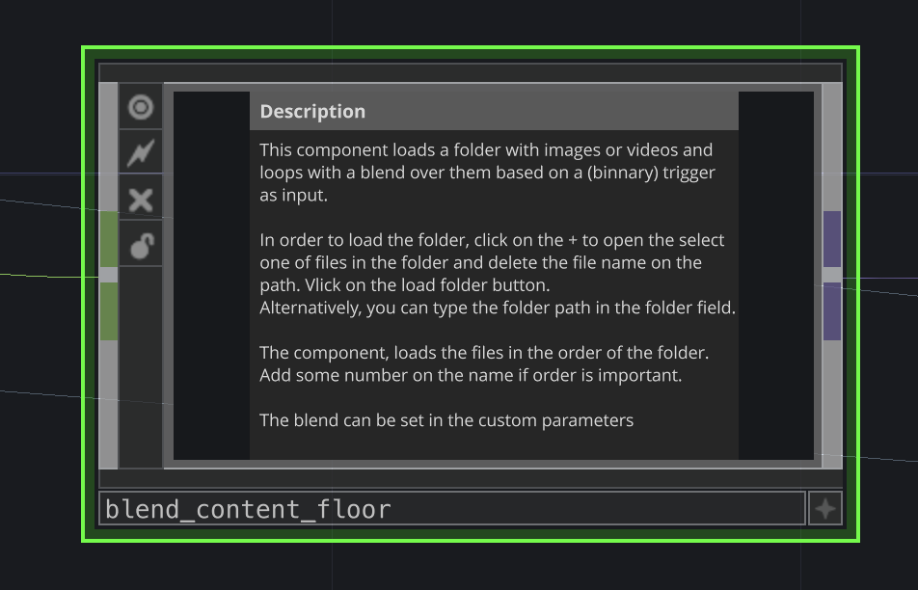
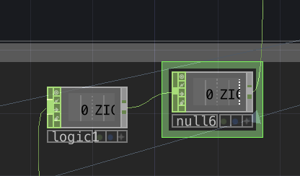
Sluit trigger aan op content
Click & drag om te verbinden

Slide 41
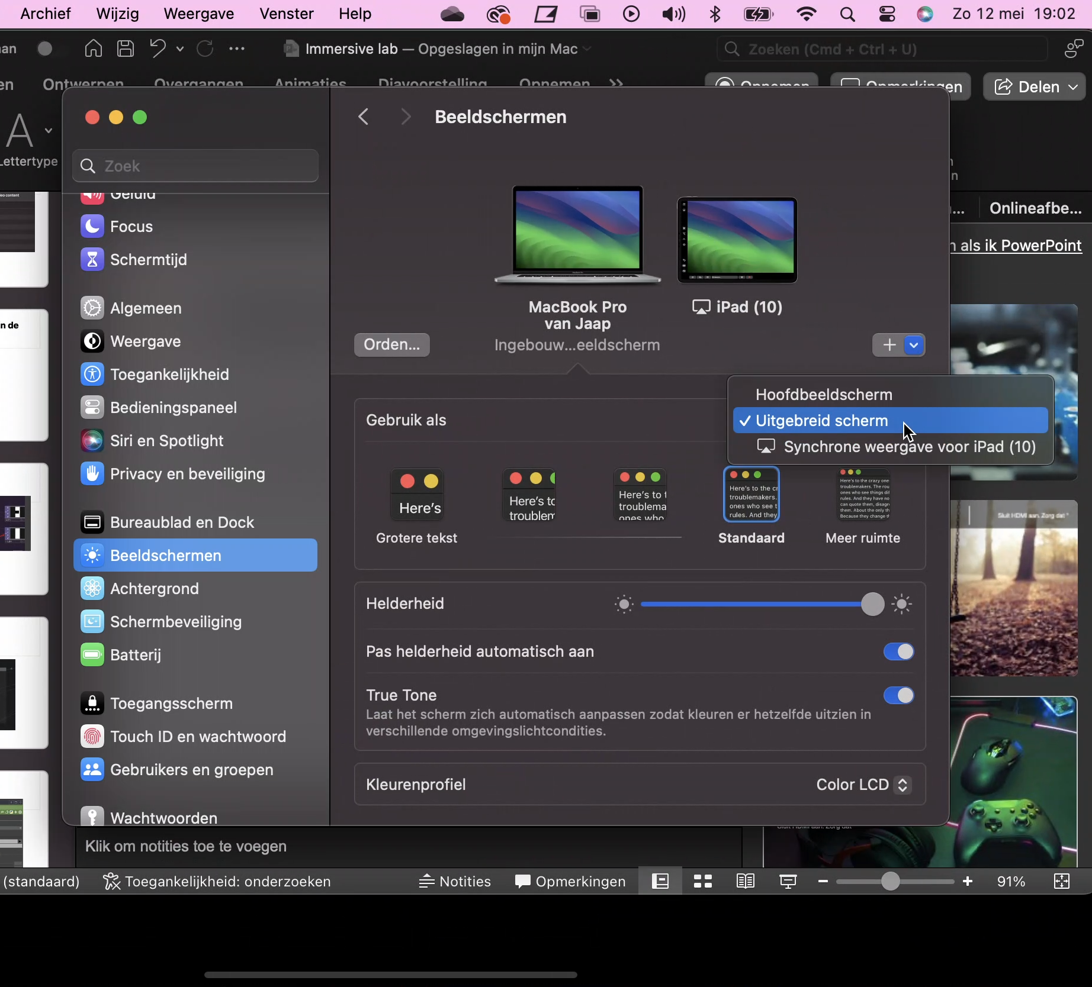
Afspelen
Sluit HDMI aan.
Zorg dat “uitgebreid scherm” geselecteerd is

Slide 42
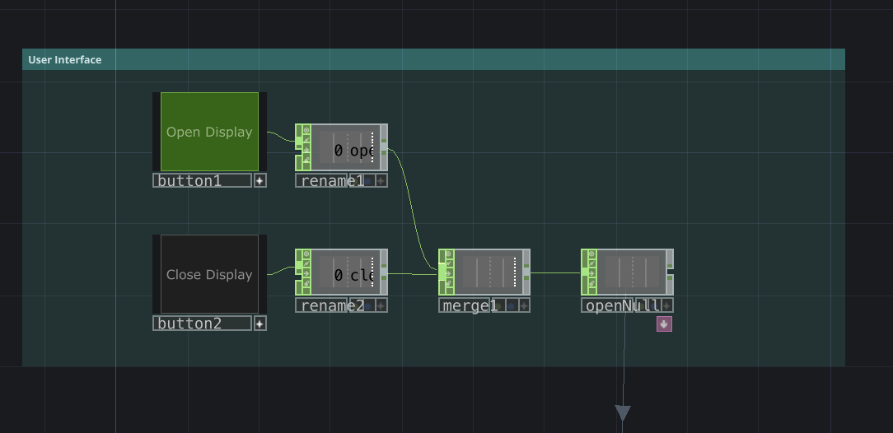
Afspelen
Click Open Display
In Touch Designer

